Slide 1
DEMOShark
Aprobar una factura
Busque una factura revisada por su número, ábrala y apruébela para que se pueda programar el pago.
Aplicación: Paydesk
Idioma: Español
Versión 1.0.0
Verificado 2026-11-13
6 de 6 pasos correctos
Notes:
Busque una factura revisada por su número, ábrala y apruébela para que se pueda programar el pago.

Slide 2
De un vistazo
1
Abra Paydesk en la pantalla de facturas.
2
Escriba el número de la factura.
3
Pulse Buscar. La factura aparece en la lista.
4
Pulse el número de la factura para abrirla.
5
Pulse Aprobar.
6
Compruebe el proveedor y el importe y pulse Confirmar.
Aprobar una factura · paydesk-approve-invoice
DEMOShark

Slide 3
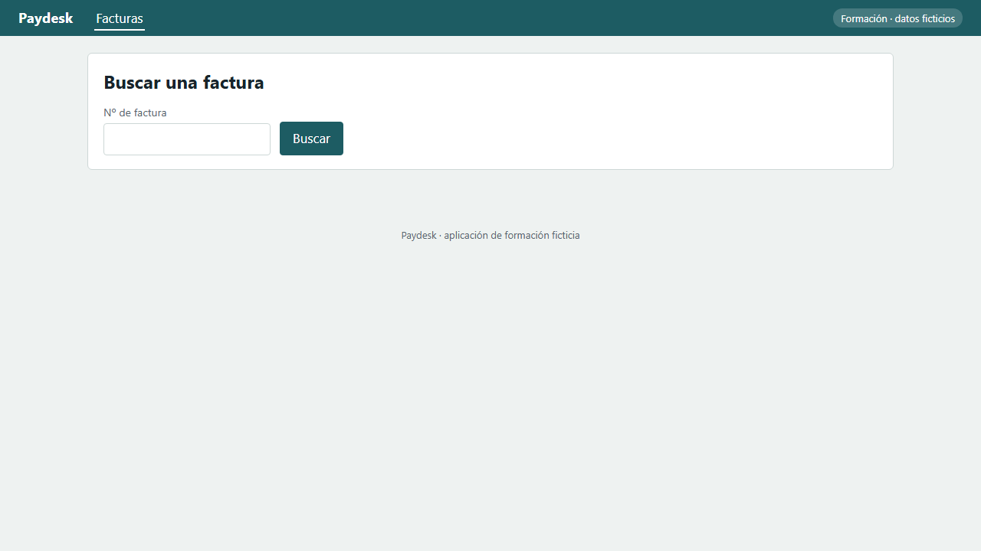
PASO 1 DE 6
Abra Paydesk en la pantalla de facturas.
QUÉ DEBE VER
Se abre la pantalla Buscar una factura.
EN EL VÍDEO
00:00
CORRECTO
Aprobar una factura · paydesk-approve-invoice · S1
DEMOShark
Notes:
Abra Paydesk en la pantalla de facturas.
Se abre la pantalla Buscar una factura.

Slide 4
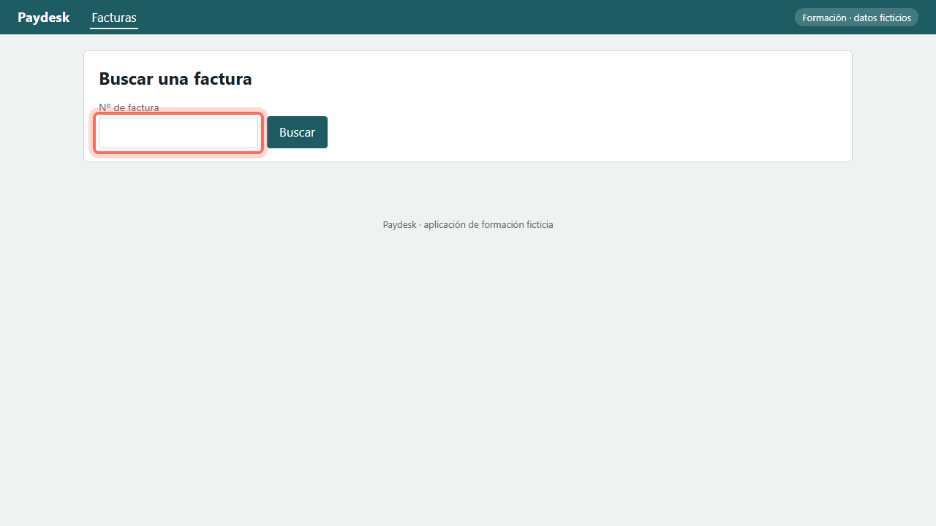
PASO 2 DE 6
Escriba el número de la factura.
QUÉ DEBE VER
El número aparece en la casilla Nº de factura.
EN EL VÍDEO
00:04
CORRECTO
Aprobar una factura · paydesk-approve-invoice · S2
DEMOShark
Notes:
Escriba el número de la factura.
El número aparece en la casilla Nº de factura.

Slide 5
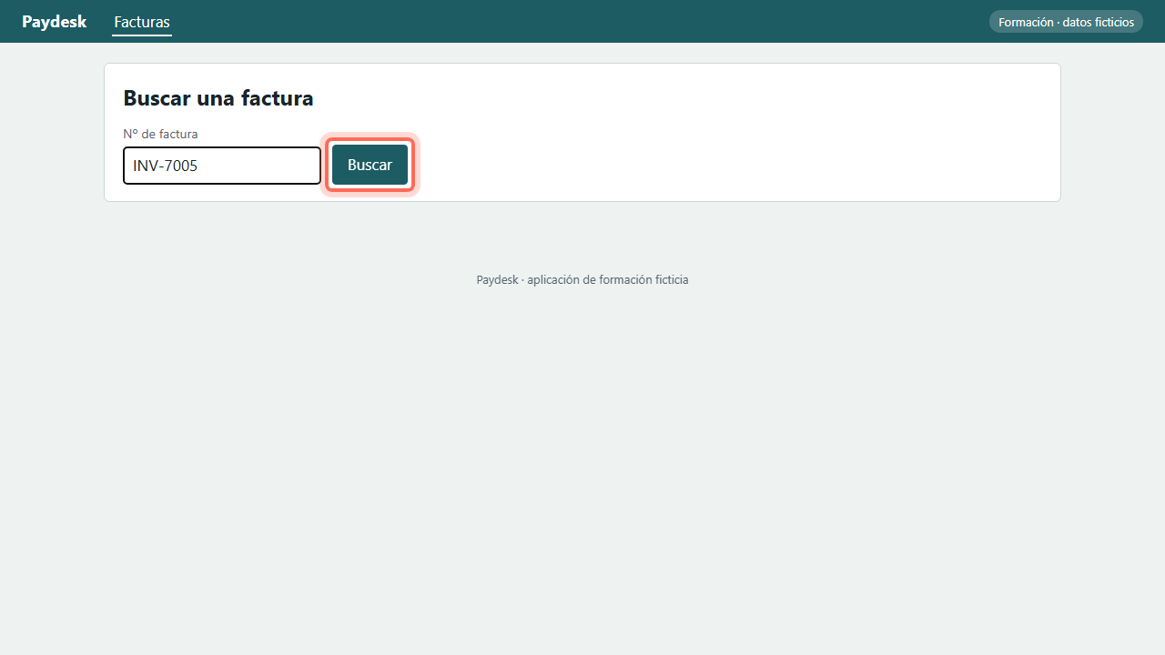
PASO 3 DE 6
Pulse Buscar. La factura aparece en la lista.
QUÉ DEBE VER
La factura aparece en la lista.
EN EL VÍDEO
00:08
CORRECTO
Aprobar una factura · paydesk-approve-invoice · S3
DEMOShark
Notes:
Pulse Buscar. La factura aparece en la lista.
La factura aparece en la lista.

Slide 6
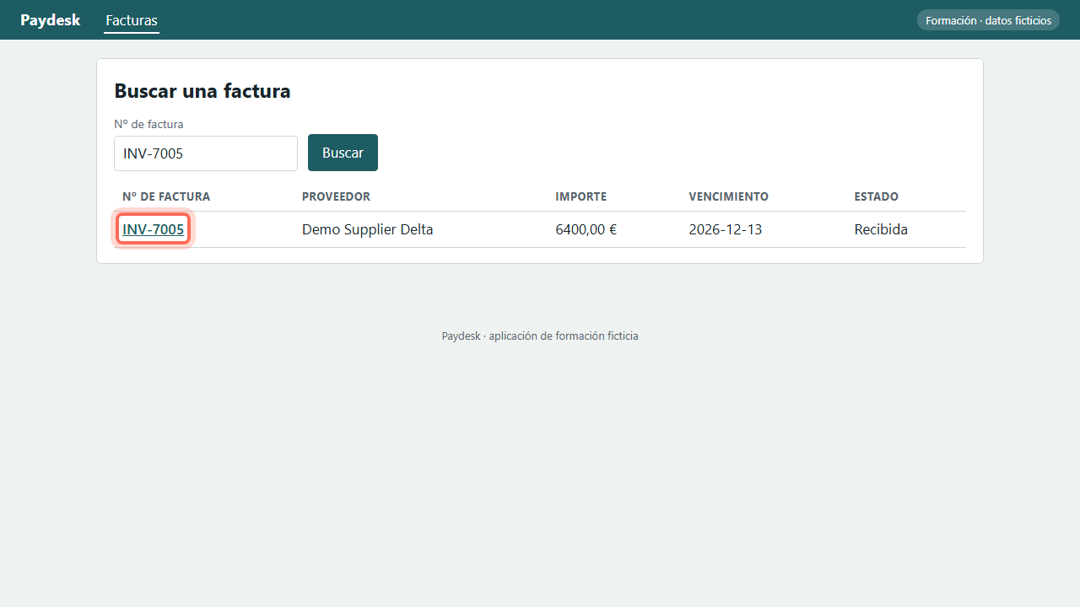
PASO 4 DE 6
Pulse el número de la factura para abrirla.
QUÉ DEBE VER
Se abre el detalle de la factura.
EN EL VÍDEO
00:13
CORRECTO
Aprobar una factura · paydesk-approve-invoice · S4
DEMOShark
Notes:
Pulse el número de la factura para abrirla.
Se abre el detalle de la factura.

Slide 7
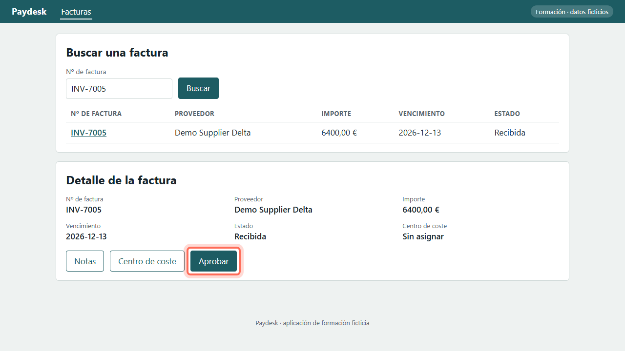
PASO 5 DE 6
Pulse Aprobar.
QUÉ DEBE VER
Se abre la ventana Aprobar factura.
EN EL VÍDEO
00:17
CORRECTO
Aprobar una factura · paydesk-approve-invoice · S5
DEMOShark
Notes:
Pulse Aprobar.
Se abre la ventana Aprobar factura.

Slide 8
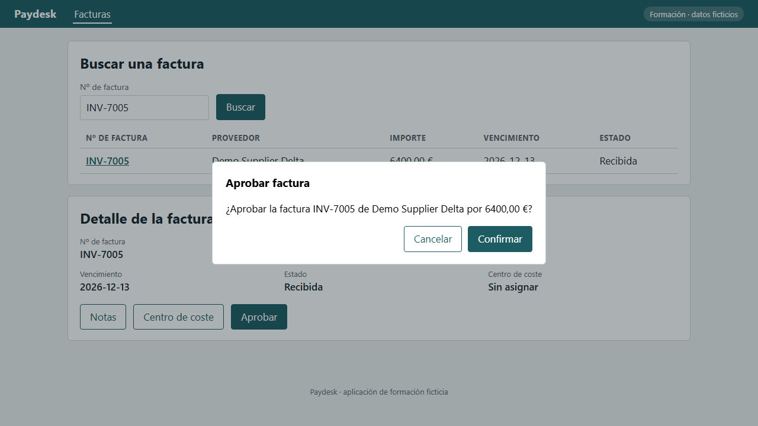
PASO 6 DE 6
Compruebe el proveedor y el importe y pulse Confirmar.
QUÉ DEBE VER
Paydesk confirma que la factura está aprobada.
EN EL VÍDEO
00:20
CORRECTO
Aprobar una factura · paydesk-approve-invoice · S6
DEMOShark
Notes:
Compruebe el proveedor y el importe y pulse Confirmar.
Paydesk confirma que la factura está aprobada.

Slide 9
Ejecución verificada
Pasos |  | Resultado | En el vídeo
S1 | Abra Paydesk en la pantalla de facturas. | correcto | 00:00
S2 | Escriba el número de la factura. | correcto | 00:04
S3 | Pulse Buscar. La factura aparece en la lista. | correcto | 00:08
S4 | Pulse el número de la factura para abrirla. | correcto | 00:13
S5 | Pulse Aprobar. | correcto | 00:17
S6 | Compruebe el proveedor y el importe y pulse Confirmar. | correcto | 00:20
Comprobación de datos | invoice.status = approved | correcto
Comprobación de datos | invoice.approved_by = demo.manager | correcto
Generado por DEMOShark desde specs/paydesk-approve-invoice.yaml
Aprobar una factura · paydesk-approve-invoice
DEMOShark

